Slide 1
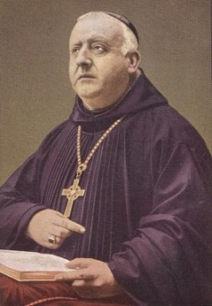
Abad columba Marmion
Por:
Abad Vincent Bataille, OSB

Slide 2
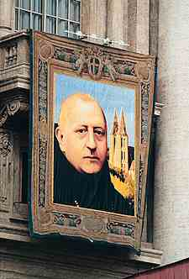
Beatificación
Beatificado el 3 de septiembre del 2000.

Slide 3
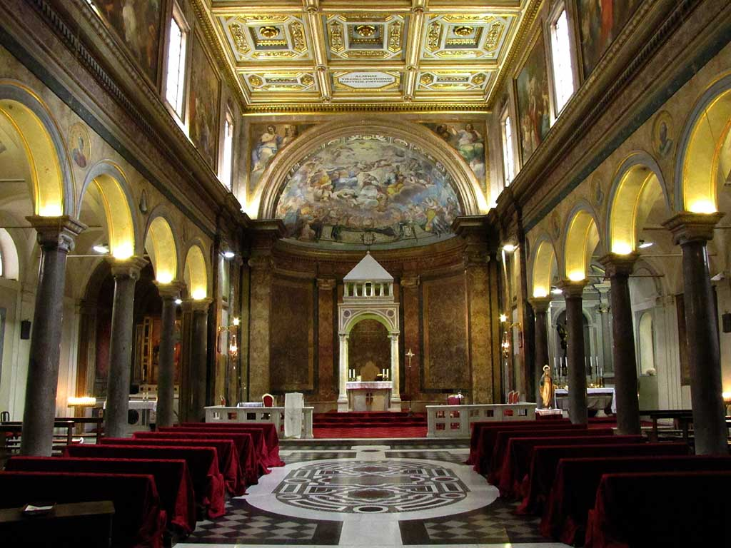
Santa Ágeda de los Godos
Iglesia del Seminario Irlandes en Roma
Iglesia donde fue ordenado

Slide 4
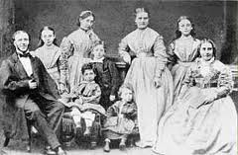
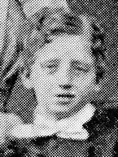
El Joven Columba Marmion
Nació el 1 de abril, 1858.

Slide 5
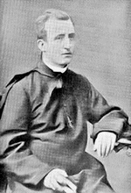
Nuevo Sacerdote, Maestro del Seminario y Capellán
Fue ordenado el 16 de junio de 1881
Trabajó como maestro del seminario entre 1882-1886

Slide 6
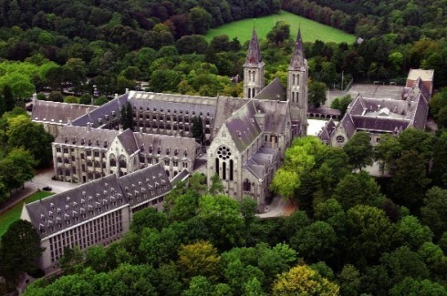
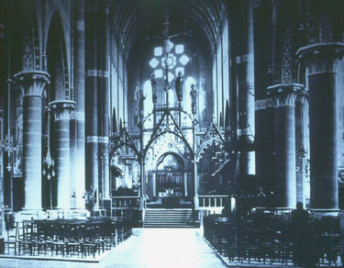
Abadía de Maredsous

Slide 7
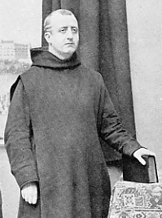
Sus primeros años en la vida Monástica
Profesó votos Solemne el 10 de febrero de 1891

Slide 8
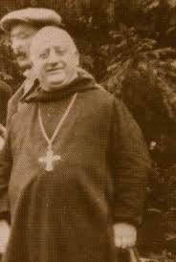
Abad Columba Marmion
Fue abad desde 1909 hasta 1923.

Slide 9
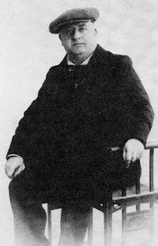
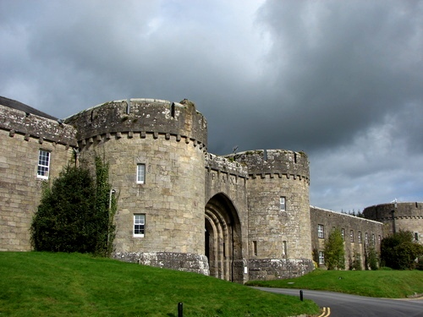
Los años de la guerra
Abadía de Glenstal
en Murroe, Co. Limerick Irlanda

Slide 10
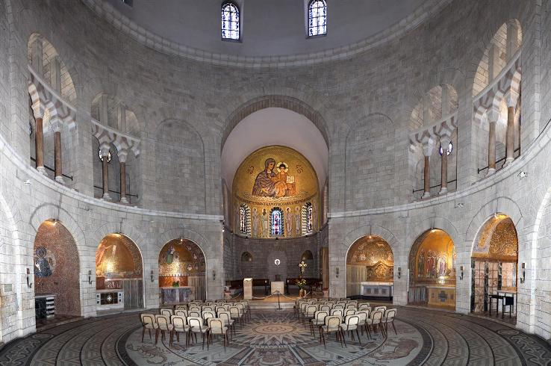
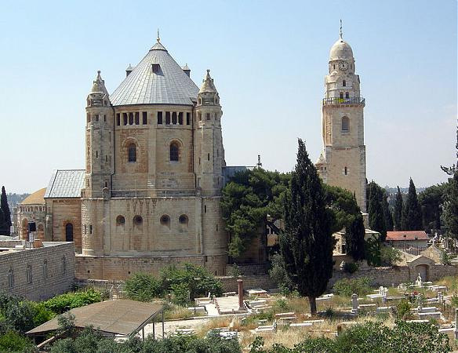
Abadía de la Dormición de la Virgen María en Jeruselen

Slide 11
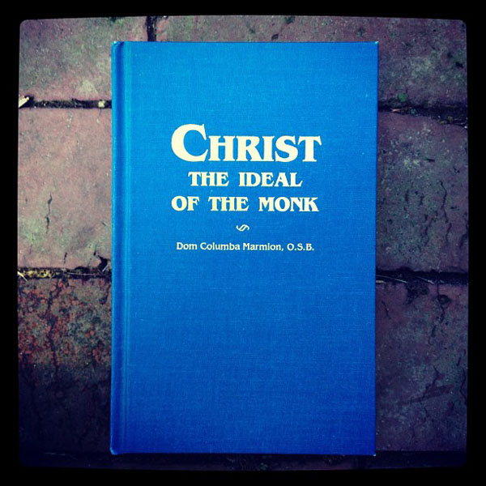
Libros escritos por Marmion
Jesucristo, vida del alma (1917)
Jesucristo en sus Misterios (1919)
Jesucristo, ideal del monje (1922)

Slide 12
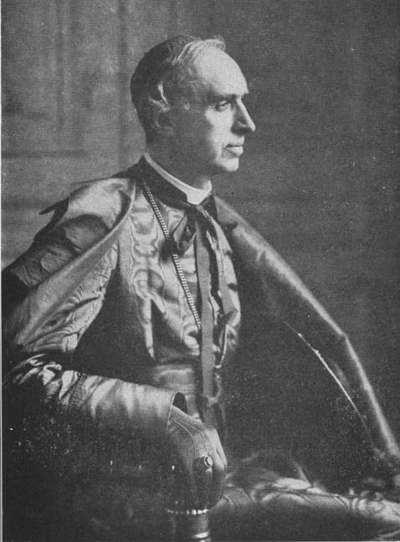
Marmion como Director Espiritual
Cardenal Mercier
1851-1926
Arzobispo de Malines Belgica

Slide 13
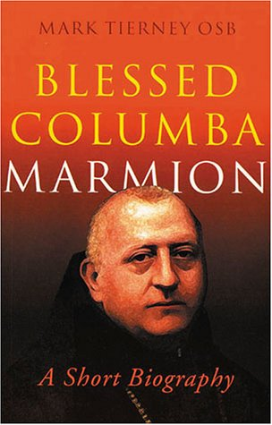
Para más Informacion acerca de Columba Marmion
Dom Columba
Marmion
por:
Fr. Mark Tierney OSB
Su fiesta: el 3 de octubre

